Slide 1
Part – IoT
이번 주 현황 (01/03 ~ 01/07)
다음 주 계획 (01/10 ~ 01/14)
Web
- 개발 환경 세팅
- 고용노동부 리매뉴얼 행정정보 공개, 정보공개 작업
WEB
- 국민참여, 민원, 이용안내 기능 명세서 작성
- 요구사항 정리
Issues
사전정보 공표목록에서 어떤 목록을 의미하는지 모르겠음
Notice

Slide 2
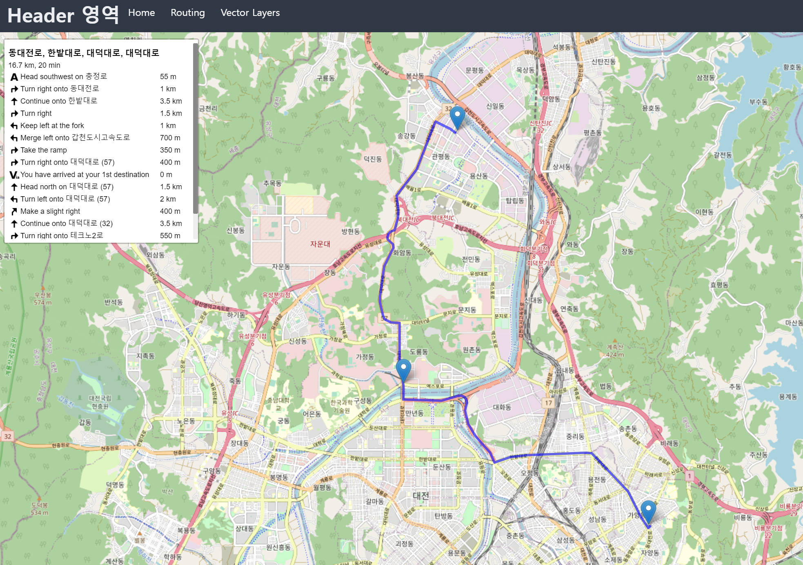
Part – IoT
이번 주 현황 (12/06 ~ 12/10)
다음 주 계획 (12/13 ~ 12/17)
Issues
위 라이브러리는 Leaflet Routing Machine을 활용하여 UI 표현. React.js은 있지만 React Native 버전은 없음.

Slide 3
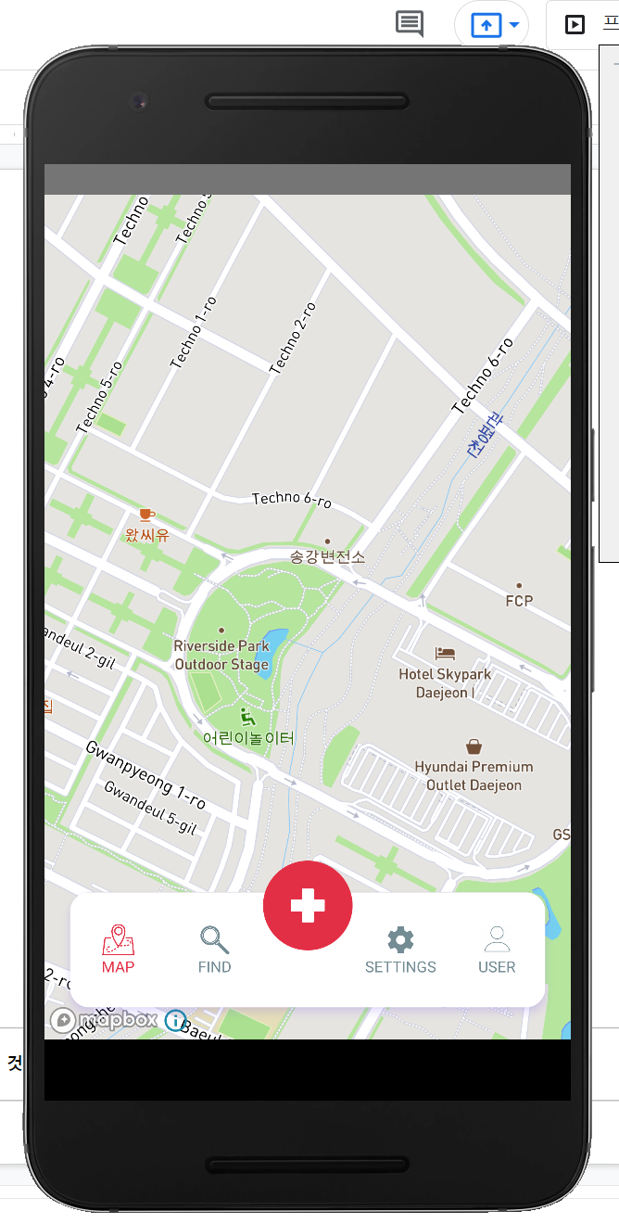
Part – IoT
이번 주 현황 (12/06 ~ 12/10)
다음 주 계획 (12/13 ~ 12/17)
Issues
React Native Leaflet 버전 이슈로 사용불가 -> 맵박스.js 사용.
맵박스.js 에는 라우팅기능이 존재하지 않음.
React Native로 MapBox를 사용하기 위해선 Expo로 환경을 구축하면 안됨. -> CLI로 환경 구성 해야함.

